Slide 1


NHIỆT LIỆT CHÀO MỪNG CÁC THẦY CÔ GIÁO VÀ CÁC EM HỌC SINH
ĐẾN VỚI TIẾT HỌC HÔM NAY!

Slide 2
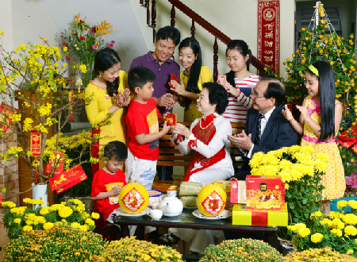

Slide 3
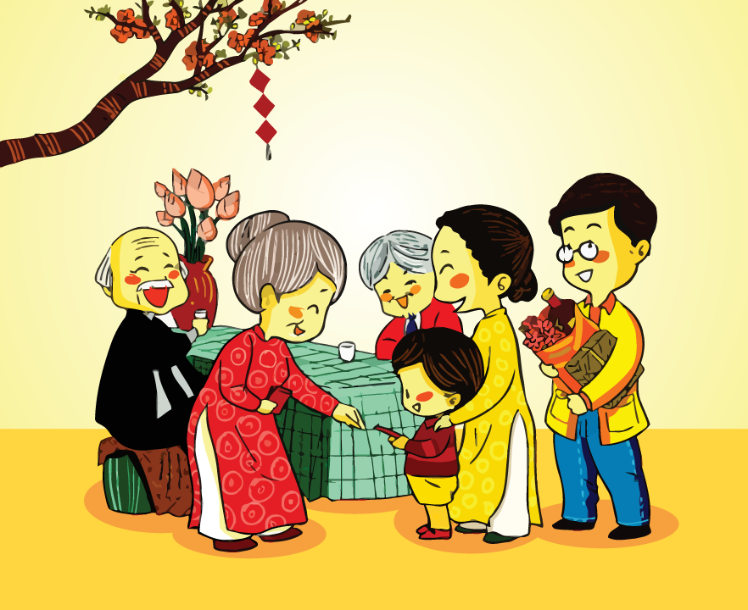

Slide 4


Slide 5


Slide 6


Slide 7


Slide 8
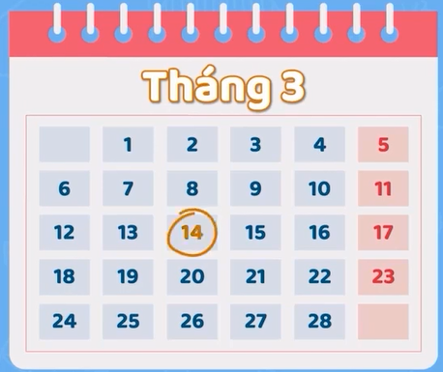
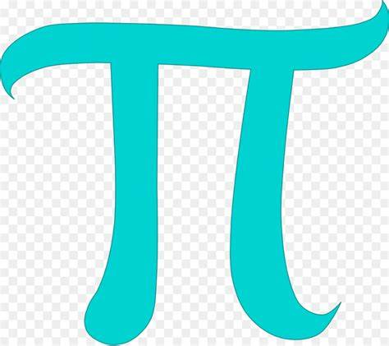

Slide 9
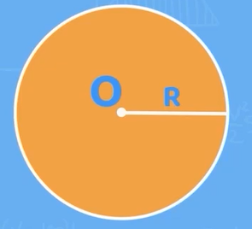

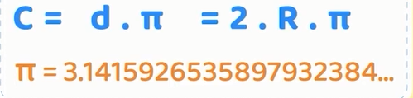

Slide 10
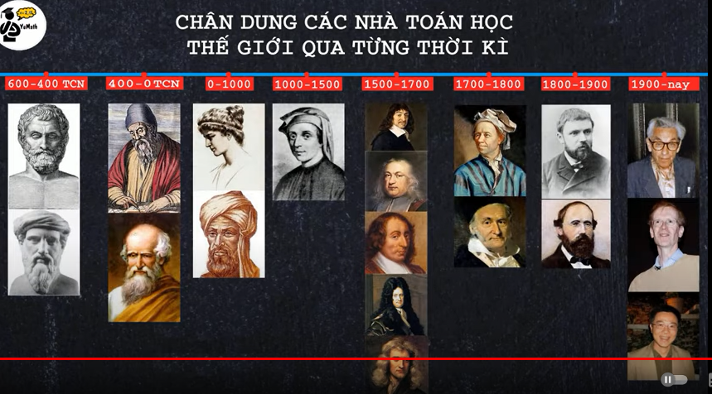
Các nhà toán học Hy Lạp thời cổ đại cho rằng tất cả mọi sự vật hiện tượng trong vũ trụ có thể được thể hiện dưới dạng số nguyên và tỉ số của chúng( số hữu tỉ).
Tuy nhiên, vào thế kỷ thế kỉ thứ V trước công nguyên, nhà toán học Hippasus đã phát hiện ra rằng : có những đối tượng trong thế giới tự nhiên không biểu thị được qua số hữu tỉ

Slide 11



CHƯƠNG II: SỐ THỰC
TIẾT 18:BÀI 1: SỐ VÔ TỈ.
CĂN BẬC HAI SỐ HỌC

Slide 12


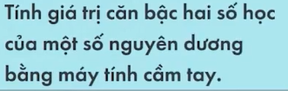


Slide 13
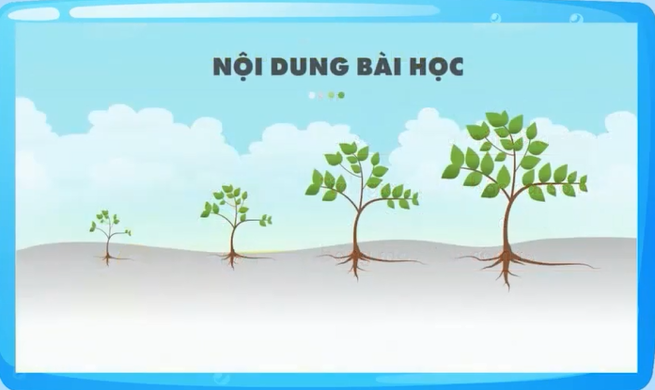





Slide 14
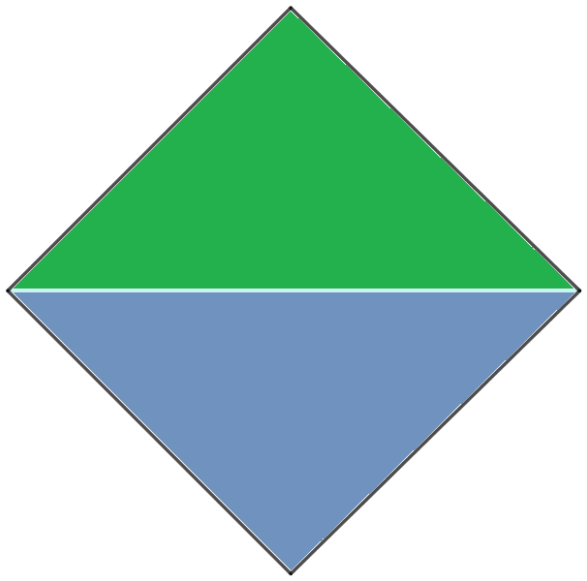
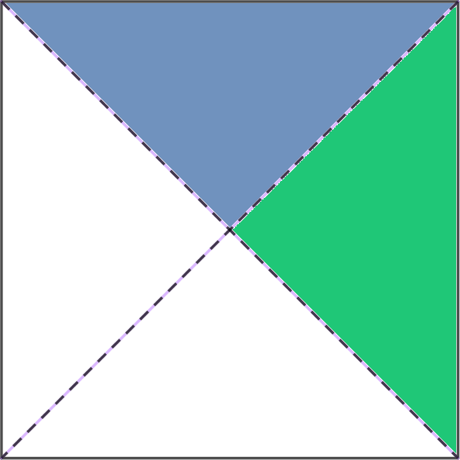
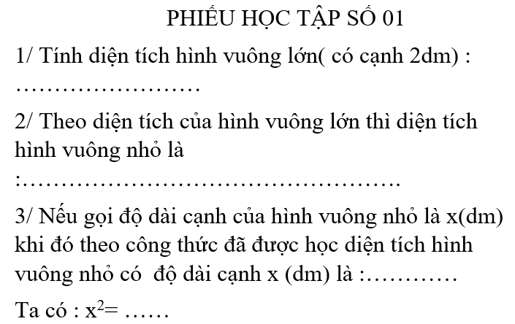
2 dm
x
2 dm
Hình vuông có diện tích bằng 2 dm². Nếu độ dài cạnh hình vuông đó là x (dm) (x > 0) thì x² = 2.

Slide 15
2 dm
x
2 dm
S= 4 dm²
S=2 dm²
Hình vuông có diện tích bằng 2 dm². Nếu độ dài cạnh hình vuông đó là x (dm) (x > 0) thì x² = 2.
Người ta chứng minh được:
x = 1,4142135623730950488016887...

Slide 16
CÁC SỐ
x = 1,4142135623730950488016887...
SỐ VÔ TỈ

Slide 17


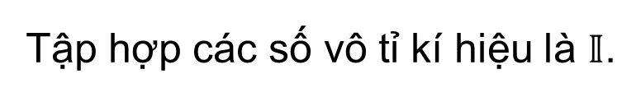
I. SỐ VÔ TỈ
1. Khái niệm số vô tỉ
Số vô tỉ là các số không phải là số hữu tỉ.
Tập hợp các số vô tỉ kí hiệu là $𝕀$.
VD: $π=3,14159…..,1,414213 …;…$

Slide 18

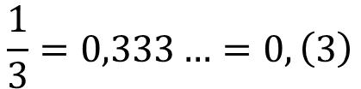
$$\frac{1}{3}=0,333…=0,\left(3\right)$$
SỐ THẬP PHÂN VÔ HẠN TUẦN HOÀN
Các số: $3,141592653589…; 1,414213562… ; 1,732050808;…$
SỐ THẬP PHÂN VÔ HẠN KHÔNG TUẦN HOÀN
Những số thập phân vô hạn mà phần thập phân của chúng không có một chu kì nào cả được gọi là số thập phân vô hạn không tuần hoàn.

Slide 19

2. Số thập phân vô hạn không tuần hoàn
Những số thập phân vô hạn mà phần thập phân của chúng không có một chu kì nào cả được gọi là số thập phân vô hạn không tuần hoàn.
VÍ DỤ
Các số: $3,141592653589…; 1,414213562… ; 1,732050808;…$
3. Biểu diễn thập phân của số vô tỉ
Số vô tỉ được viết dưới dạng số thập phân vô hạn không tuần hoàn.

Slide 20
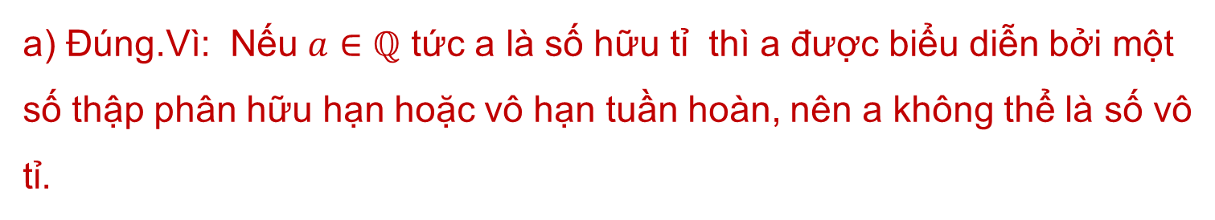
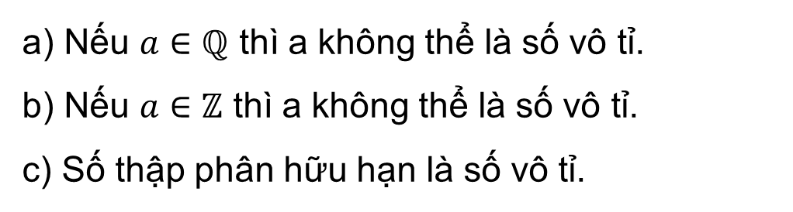
Các phát biểu sau đúng hay sai? Vì sao?
Ví dụ
a) Nếu $a∈ℚ$ thì a không thể là số vô tỉ.
b) Nếu $a∈ℤ$ thì a không thể là số vô tỉ.
c) Số thập phân hữu hạn là số vô tỉ.
a) Đúng.Vì: Nếu $a∈ℚ$ tức a là số hữu tỉ thì a được biểu diễn bởi một số thập phân hữu hạn hoặc vô hạn tuần hoàn, nên a không thể là số vô tỉ.
b) Đúng, Vì : Nếu a là số nguyên thì a cũng là số hữu tỉ nên a không thể là số vô tỉ.
c) Sai. Số thập phân hữu hạn không thể là số thập phân vô hạn không tuần hoàn và do đó không thể là số vô tỉ.

Slide 21
SỐ THẬP PHÂN
SỐ THẬP PHÂN HỮU HẠN
SỐ HỮU TỈ
SỐ THẬP PHÂN VÔ HẠN TUẦN HOÀN
SỐ THẬP PHÂN VÔ HẠN KHÔNG TUẦN HOÀN
SỐ VÔ TỈ

Slide 22
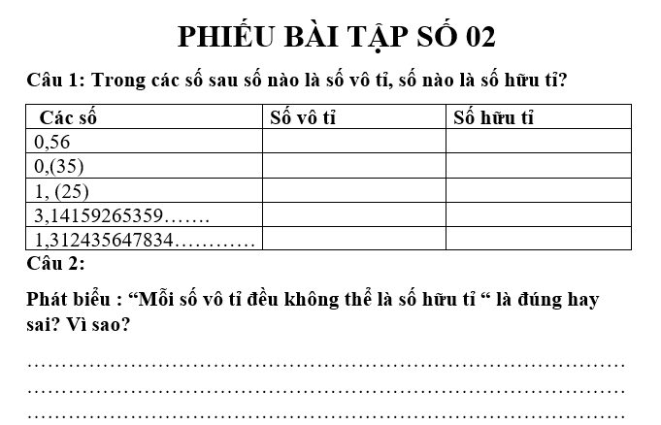
HOẠT ĐỘNG NHÓM
Mỗi nhóm hoàn thành phiếu bài tập trong thời gian 3 phút .

Slide 23





=9
=0,16
Ta có: 3 > 0 và . Ta gọi 3 là căn bậc hai số học của 9 .
Ta có: 0,4 > 0 và Ta gọi 0,4 là căn bậc hai số học của 0,16 .
Khái niệm
Căn bậc hai số học của một số a không âm là số x không âm sao $x^{2}=a$.
VÍ DỤ
Ta có: 5² = 25 | và (-5)² = 25
Vì 5>0 và 5² = 25 nên 5 là căn bậc hai số học của 25 | Vì -5<0 nên -5 không phải là căn bậc hai số học của 25

Slide 24
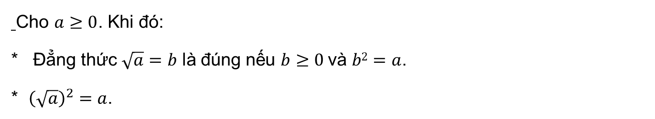
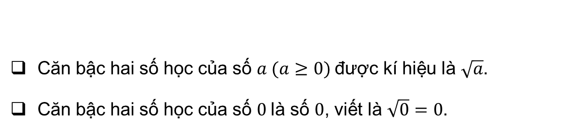



      Căn bậc hai số học của số $a (a≥0)$được kí hiệu là $\sqrt{a}$.
Căn bậc hai số học của số $0$là số $0$, viết là $\sqrt{0}=0$.
CHÚ Ý
LƯU Ý
Cho $a≥0$. Khi đó:
* Đẳng thức $\sqrt{a}=b$ là đúng nếu $b≥0$và $b2=a$.
* ${\left(\sqrt{a}\right)}^{2}=a$.
Đọc các số sau rồi tính giá trị của chúng?
VÍ DỤ
$$\sqrt{\frac{36}{121}}$$
$$\sqrt{0,64}$$
$$\sqrt{81}$$

Slide 25
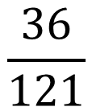



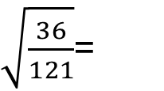

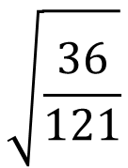

VÍ DỤ
Đọc các số sau rồi tính giá trị của chúng
$$\sqrt{\frac{36}{121}}$$
$$\sqrt{81}$$
$$\sqrt{0,64}$$
ĐỌC
$$\sqrt{81 }Đọc là căn bậc hai số học của 81$$
$\sqrt{0,64 }Đọc là căn bậc hai số học của 0,64$
$$\sqrt{\frac{36}{121}}$$
$$\frac{36}{121}$$
$$Đọc là căn bậc hai số học của$$
TÍNH
$\sqrt{\frac{36}{121}}$=
$$\frac{6}{11}$$
$\sqrt{81}$= 9
$\sqrt{0,64}$= 0,8

Slide 26




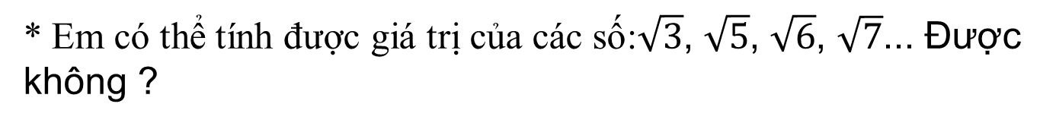
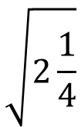
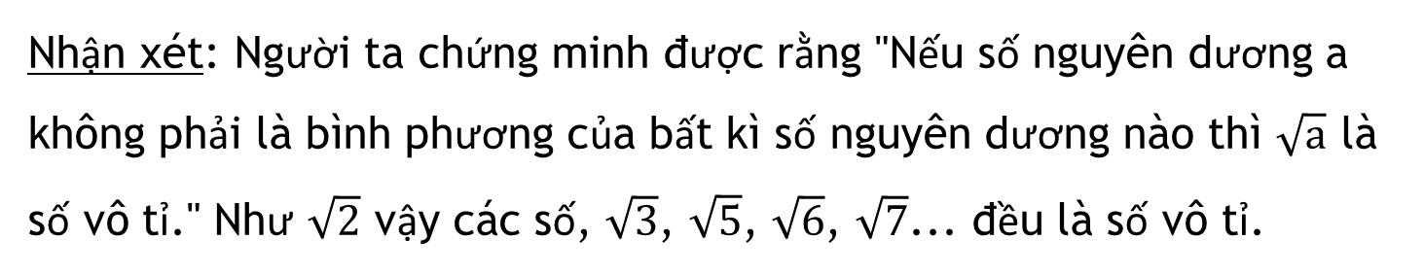

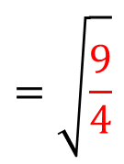
Luyện tập 2
Tìm giá trị của:
$$\sqrt{2\frac{1}{4}}$$
$$=\sqrt{\frac{9}{4}}$$
$$=\frac{3}{2}$$
a)
$$\sqrt{1600}$$
$$=40$$
b)
$$\sqrt{0,16}$$
$$=0,4$$
c)
* Em có thể tính được giá trị của các số:$\sqrt{3}$, $\sqrt{5}$, $\sqrt{6}$, $\sqrt{7}$... Được không ?
Nhận xét: Người ta chứng minh được rằng "Nếu số nguyên dương a không phải là bình phương của bất kì số nguyên dương nào thì $\sqrt{a}$ là số vô tỉ." Như $\sqrt{2}$ vậy các số, $\sqrt{3}$, $\sqrt{5}$, $\sqrt{6}$, $\sqrt{7}$... đều là số vô tỉ.

Slide 27
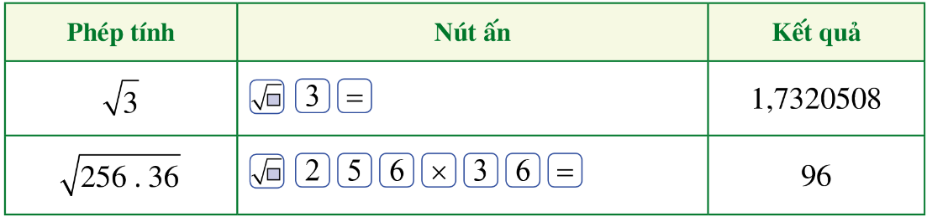




HĐ3
Sử dụng máy tính cầm tay
Ví dụ 4
Dùng máy tính cầm tay để tính giá trị trong mỗi trường hợp sau:
a)
$$\sqrt{1 522 756}$$
$$=1 234$$
b)
$$\sqrt{127 . 137}$$
$$≈68,5492524$$

Slide 28

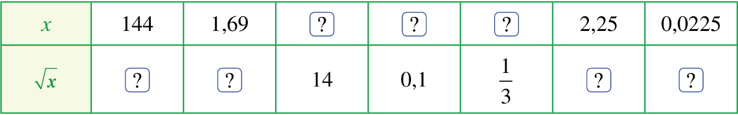



Vận dụng
?
Tìm số thích hợp điền vào
196
0,01
$$\frac{1}{9}$$
12
1,3
1,5
0,15

Slide 29








Nhạc nền
Notes:
Thầy cô có thể bật/tắt nhạc nền bằng cách nhấp vào biểu tượng Nốt nhạc.
Thầy cô nhấp vào BẮT ĐẦU hoặc nhấp trái chuột để vào phần câu hỏi.

Slide 30













Phát biểu nào sau đây là sai ?
01
Âm thanh
khi chọn Đúng
$$\sqrt{2}∈I$$
$$\sqrt{9}∈I$$
Âm thanh
khi chọn Sai
$$π∈I$$
$$\sqrt{4}∈Q$$
Notes:
HD chỉnh sửa: Thầy cô nhập câu hỏi và các đáp án vào các ô (Căn chỉnh size chữ cho phù hợp với độ dài câu hỏi)
Thầy cô nhấp chuột phải hoặc phím -> để hiện câu hỏi và các đáp án
Sau khi HS chọn đáp án, thầy cô nhấp vào PHẦN ĐẤT chứa đáp án đó.
Sau khi ở phần kiểm tra đúng sai, thầy cô nhấp < để trở về câu hỏi.
Sau khi hoàn thành xong câu hỏi, thầy cô nhấp hình > hoặc chuột trái, phím -> để chuyển sang câu hỏi tiếp theo.

Slide 31






Số nào trong các số sau không là số hữu tỉ?
02
$$12$$
$$3,(14)$$
$$\sqrt{3}$$
$$\frac{2}{3}$$

Slide 32





Trong các số sau đây số nào là số vô tỉ?
03
$$0,12$$
$$\sqrt{121}$$
$$0,(1234)$$
$$0,012001200012…$$

Slide 33





Căn bậc hai số học của 225 là:
04
Âm thanh
khi chọn Đúng
$$15$$
$$−15$$
Âm thanh
khi chọn Sai
$$15 và −15$$
$$5$$

Slide 34

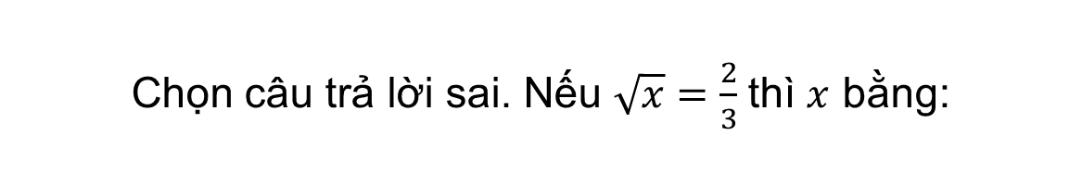



Chọn câu trả lời sai. Nếu $\sqrt{x}=\frac{2}{3}$thì $x$ bằng:
05
$${\left(\frac{2}{3}\right)}^{2}$$
$${\left(\frac{−2}{3}\right)}^{2}$$
$$\frac{4}{9}$$
$$−{\left(\frac{−2}{3}\right)}^{2}$$

Slide 35



Nếu $\sqrt{a}=3$thì $a$ bằng:
06
$$3$$
$$81$$
27
9

Slide 36

Sàn thi đấu của bộ môn cử tạ có dạng hình vuông có diện tích là 144 m. Chu vi của sàn thi đấu đó là :
07
1,44
12
38
$$48$$

Slide 37


Bài Tập: Sàn thi đấu bộ môn cử tạ có dạng một hình vuông, diện tích 144 m². Em hãy tính chu vi của sàn thi đấu đó.
Giải:
Gọi độ dài một cạnh của hình vuông là x (m) ( x > 0).
Diện tích của hình vuông là x² = 144 ⇒ x = = 12 (m)
Chu vi của hình vuông là: 4. 12 = 48 (m).
$$\sqrt{144}$$

Slide 38


Slide 39
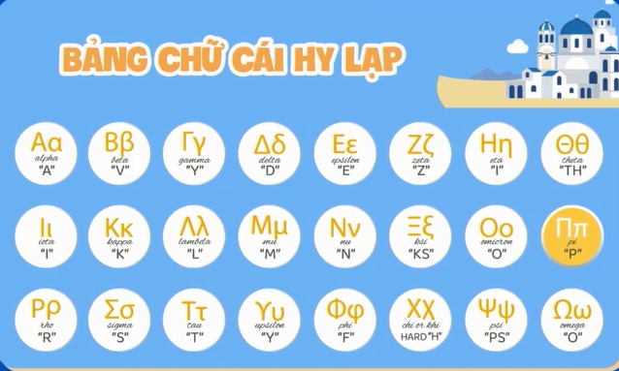

Slide 40
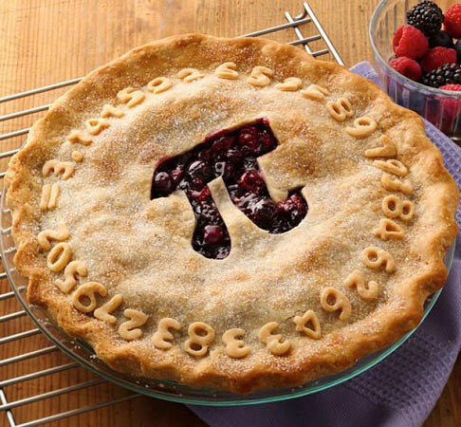



Bánh là món ăn được yêu thích trong ngày kỉ niệm số

Slide 41




Slide 42



Slide 43



Slide 44



Slide 45



HƯỚNG DẪN VỀ NHÀ
Ôn lại kiến thức đã học trong bài
Hoàn thành các bài tập trong SBT
Chuẩn bị bài mới “Tập hợp R các số thực”.

Slide 46

CẢM ƠN CÁC THẦY CÔ GIÁO VÀ CÁC EM HỌC SINH ĐÃ LẮNG NGHE BÀI GIẢNG!

